Slide 1




Aspek Regulasi Dan Keberlanjutan AMPL-Berbasis Masyarakat Kupang, 20 November 2014
Disponsori oleh:
Didukung oleh:

Slide 2
Tim Peneliti
Prof. Geoffrey D. Gooch, PhD (Reviewer)
Dr. Sarah Hendry (Reviewer)
M Mova Al’Afghani, PhD
Dyah Paramita LL.M
M Jibriel Avessina, S.Sos, M.Si
M Aftaf Muhajir, S.Si
Feril Hariati, M.Eng
John Petrus Talan, SIP

Slide 3
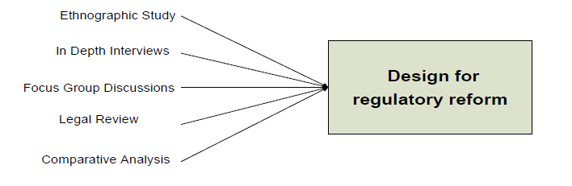
Metodologi

Slide 4
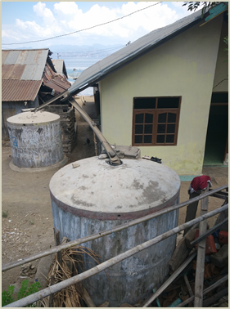
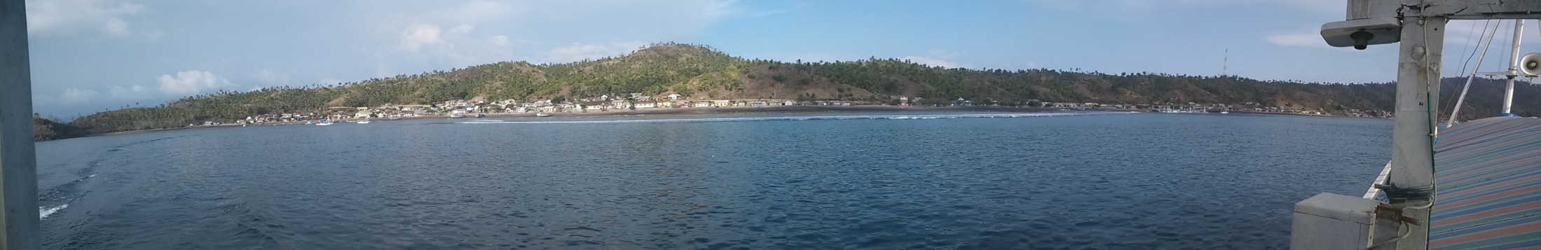
Sekilas Temuan P. Ende
Banyak PAH yang tidak mampu menanggulangi Kemarau panjang
Seng yang berkarat menyebabkan air berwarna merah dan masyarakat enggan mengkonsumsi untuk air minum di sebagian desa
Temuan bakteri E.Coli pada 10 sumur di 2 desa, desa Redodori dan Ndoriwoy. (*Jumlah Bakteri belum didapat)
Limbah rumah tangga di buang ke pantai
Berdasarkan interview, ada indikasi penurunan jumlah jamban dan peningkatan BABS

Slide 5
Sekilas Temuan di Kec. Maukaro
Dari 4 BPSAB Pro Air hanya 1 yang organisasinya masih berjalan (BPSAB Koja Aje)
Dari 4 BPSAB tersebut 3 BPSAB pada tahun kedua pasca program tidak berjalan
Di BPSAB Ae Puu Dari 26 Tugu Keran, 10 Keran mati
Di BPSAB Koja Kumi dari 27 Keran, 19 Keran rusak walau terus mengalirkan air
Penurunan Debit air karena kemarau panjang
Di BPSAB Koja Kumi penghargaan terhadap pengurus sangat lemah
Kurangnya insentif untuk tenaga teknis
Ada sedikit ketergantungan terhadap teknologi dan keahlian eksternal

Slide 6
Tema FGD
Regulasi: Peraturan Daerah
Regulasi: Peraturan Desa
Bentuk dan Badan Hukum
Standar Pelayanan
Pendanaan
Operasi dan Pemeliharaan, Manajemen Aset, Profesionalisme
Peranan pemerintah pasca-program
Hubungan dengan PDAM
Hubungan antar program dan antar donor
Jaminan Air Baku

